Slide 1

Nye veje
i ledelse
Mellemrumsaktivitet
indtil vi ses igen d. 20. juni 2024
Notes:
Tanja
Forløbets titel bliver…
Signal om, at vi har ledelse helt i forgrunden; det er det gennemgående genstandsfelt, uanset hvilke konkrete cases fra praksis eller mere generelle samfundstendenser, vi arbejder med på de kommende 10 seminarer
Signal om, at vi helt eksplicit bruger Aarhuskompasset som vores fælles afsæt for at finde og udforske de nye veje, som fremtidens ledelsesrolle kalder på

Slide 2
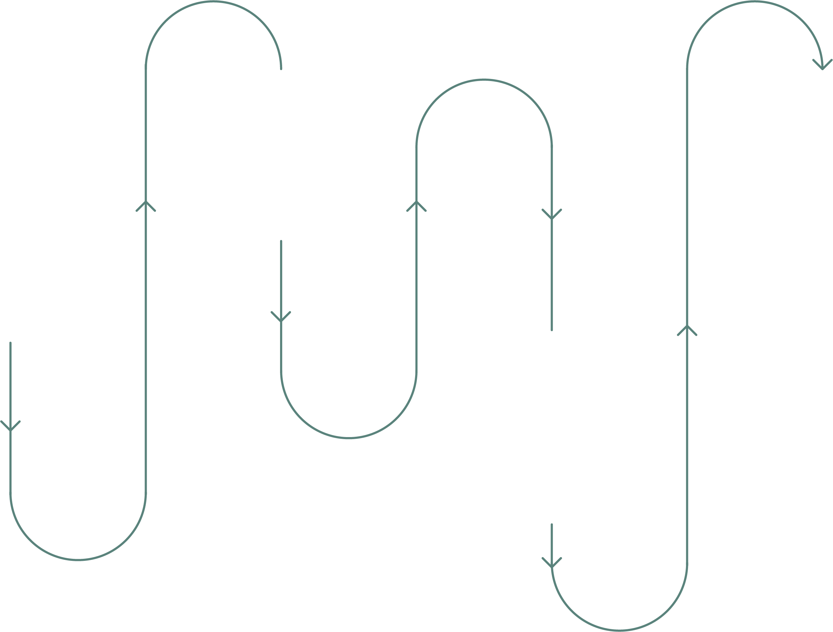
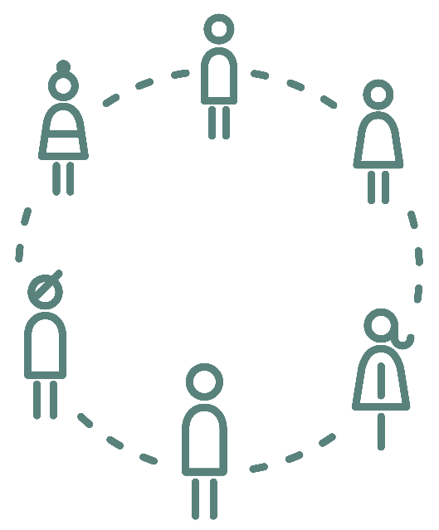



Nye veje i ledelse
Et forløb med flere elementer
Fælles seminarer
Fælles horisont-udvidelse og individuel læring
Mellemrums-aktiviteter
Notes:
Christian
Simpel illustration af forløbets elementer

Slide 3
Forløbets formål er
At hjælpe organisationen med at være på forkant ved at have fokus på de forandringer, der sker i vores omverden, vores organisation og vores ledelsesopgave
At hjælpe os med at løfte den strategiske ledelsesrolle, der følger med disse forandringer
At hjælpe os til hele tiden at overveje: Hvordan kan vi – fra vores position – bidrage til fremtidens velfærd, når selve fundamentet for at skabe velfærd i forandring?

Slide 4
Vi gør halvlegene til spilletid
Vi skal flytte os sammen hen over de kommende 2 år.
Derfor binder vi forløbet sammen via forskellige mellemrumsaktiviteter mellem seminarerne.
Vi samler løbende vores læring op og fastholder den, så flere end vi kan få glæde af den – og så det bliver muligt for nye at komme til.
Det er Strategisk Ledelsesforums eget forløb. Derfor skal vi også selv være med til løbende at sætte ord på vores læring.

Slide 5
Teams til 2. mellemrum
Team Boye
Anne Mette Boye
Carsten Holst
Christian Mølgaard
Erik Kaastrup-Hansen
Tanja Nyborg
Team Have
Heidi Have
Heidi Frostholm Holch
Henrik Seiding
Jakob Amtorp
Stefan Møller Christiansen
Thune Korsager
Team Møller
Maibritt Møller
Michael Justesen
Kristian Dalsgaard
Lars Davidsen
Team Mols
Henning Mols
Helle Bach Lauridsen
Bente Lykke Sørensen
Charlotte Storm Gregersen
Team Hoppe
Jeanette L. Hoppe
Jakob Ljungberg
Lone Juric
Louise Rohde
Team Tyge
Tyge Wanstrup
Susanne Holst
Martin Østergaard Chr.
Morten Korsgaard Kr.
Team Eddie
Eddie Dydensborg
Christian Boel
Lise Uhre Pless
Lotte Henriksen
Team Bjørn
Jette Bjørn Hansen
Jens Bejer Damgaard
Michael Tolstrup
Niels Jørgen Rasmussen
Team Graff
Rasmus R. B. Graff
Signe Rønn Sørensen
Nikolaj Harbjerg
Otto Ohrt

Slide 6

Inden vi ses igen den 20. juni
I skal tage hul på den aller-første gen-skrivning af jeres personlige ledelsesgrundlag.
Til det giver og får I sparring fra 3-4 kolleger fra Strategisk Ledelsesforum. På seminaret den 18. april sad I sammen i jeres team – og I har alletede aftalt at mødes én gang á 90 min. inden seminaret i juni.
Sparringen på dette møde skal handle om, hvordan ledelsesgrundlag kunne se ud i lyset af de forandringer i vores omverden, organisation og opgave, vi oplever.
På de næste tre dias er forslag til simple hjælpespørgsmål og drejebog for jeres gensidige sparring, samt inspiration til den første gen-skrivning af jeres ledelsesgrundlag.
Husk, at formatet for jeres personlige ledelsesgrundlag er underordnet, når blot I kan fastholde jeres tanker om nye veje i ledelse på en måde, der kan genbesøges og videreudvikles hen over de kommende måneder.
Husk også, at I selv vælger, om I vil dele selve ledelsesgrundlaget med andre.

Slide 7
Samtale-skabelon til jeres møde
I mødes i 90 min. hos én fra teamet. Den, der lægger navn til teamet, har ansvar for at lede mødet.
I skal tale om:
Hvad I tog med jer fra seminaret den 18. april
Hvilke tanker om nye veje i ledelse disse indtryk satte i gang
Hvad det kunne betyde for jeres personlige ledelsesgrundlag
Hvordan I vil arbejde med første gen-skrivning af jeres personlige ledelsesgrundlag frem mod den 20. juni
Vær intellektuelt ydmyge og oprigtigt nysgerrige på hinandens perspektiver.

Slide 8
Drejebog for jeres møde
15 min. opvarmning og download fra sidste seminar
Fri dialog om, hvad I tog med jer fra seminaret den 18. april.
30 min. lytteøvelse
Én efter én deler I jeres tanker med afsæt i disse to spørgsmål:
Hvilke tanker om nye veje i ledelse satte disse indtryk i gang hos mig?
Hvad kunne det betyde for mit personlige ledelsesgrundlag?
Alle lytter. Ingen spørgsmål undervejs.
Efter hver deling holder I 45 sekunders stillepause, før den næste siger noget.
Når alle har delt, må I spørge ind og bygge videre på hinandens tanker om nye veje i ledelse.
”Hvordan kan vi – fra vores position – bidrage til fremtidens velfærd, når selve fundamentet for at skabe velfærd i forandring?”
15 min. individuel refleksion
Hvad betyder det, vi har talt om, for min første gen-skrivning af mit personlige ledelsesgrundlag? Tænk og notér.
30 min. forberedelse til næste seminar
Fri dialog om, hvordan I helt konkret vil arbejde med første gen-skrivning af jeres personlige ledelsesgrundlag frem mod den 20. juni. Skabelonen på næste dias kan måske inspirere?
Aftal, om I vil dele det med hinanden i skriftligt format eller I foretrækker mundtlig sparring.

Slide 9
Inspiration til første gen-skrivning af det personlige ledelsesgrundlag
Mange har skrevet første version af deres personlige ledelsesgrundlag med afsæt i Ledelseskommissionens startkit fra 2018: Publikationer | Ledelseskommissionen Her er fokus især på at formulere sin lederidentitet og forholde sig til ledelse ind i egen afdeling.
I første gen-skrivning kan I overveje at udvide jeres perspektiver på ledelse med afsæt i følgende tre spørgsmål:
Hvilken kontekst er jeg leder i?
Kendetegn og vigtige forandringer i den omverden og organisation jeg er leder i
Kendetegn og vigtige forandringer i min ledelsesopgave – op, ned, ind og ud
Hvilke spændinger og dilemmaer/paradokser skal jeg navigere i?
Fx dilemmaer/paradokser forbundet med ambitionen om at skabe værdi for borgerne og samfundet
Fx spændinger, når vi er usikre på, hvad der virker – og skal være handlekraftige alligevel
Hvem er jeg – som menneske og som leder?
Hvad er værdifuldt for mig? Hvad motiverer og engagerer mig?
Hvordan udfylder jeg min ledelsesrolle? Hvad vil jeg gerne kendes på som leder?
Hvordan kan jeg – fra min position – bidrage til fremtidens velfærd, når selve fundamentet for at skabe velfærd i forandring?

